Slide 1
Организация развивающей предметно-пространственной средЫ
Селина Т.М., рук. Центра НМС деятельности МОУ НПК №1 им. А.С.Макаренко

Slide 2
Нормативная база
3.3.4. Развивающая предметно-пространственная среда должна быть содержательно-насыщенной, трансформируемой, полифункциональной, вариативной, доступной и безопасной (ФГОС ДО).
Письмо Минобрнауки России от 17.05.1995 № 61/19-12 «О психолого – педагогических требованиях к играм и игрушкам в современных условиях» (вместе с «Порядком проведения психолого – педагогической экспертизы детских игр и игрушек», «Методическими указаниями к психолого – педагогической экспертизе игр и игрушек», «Методическими указаниями для работников дошкольных образовательных учреждений «О психолого – педагогической ценности игр и игрушек»);
Письмо Минобрануки России от 15.03.2004 № 03 – 51 – 46ин/14 – 03 «О направлении Примерных требований к содержанию развивающей среды детей дошкольного возраста, воспитывающихся в семье».

Slide 3
Требования безопасности • ГОСТ 25779-90 «Игрушки. Общие требования безопасности и методы контроля» (с изменениями) • ГОСТ Р 51555-99 «Игрушки. Общие требования безопасности и методы испытаний. Механические и физические свойства»

Slide 4
Методические рекомендации
Карабанова О.А., Алиева Э.Ф., Радионова О.Р., Рабинович П.Д., Марич Е.М. Организация развивающей предметно-пространственной среды в соответствии с федеральным государственным образовательным стандартом дошкольного образования. Методические рекомендации для педагогических работников дошкольных образовательных организаций и родителей детей дошкольного возраста / О.А. Карабанова, Э.Ф. Алиева, О.Р. Радионова, П.Д. Рабинович, Е.М. Марич. – М.: Федеральный институт развития образования, 2014. – 96 с.

Slide 5
Проблемы
1. Отсутствие основополагающей идеи построения предметной среды
Смещение акцентов на эстетическую сторону вопроса. Среда – «витрина» (Н.А. Короткова).
Предлагается перечень предметов, основанием для классификации служат ЗУНы (формирующая педагогика)
Без внимания – активизация инициативы ребенка
Требуется функциональная предметная среда.

Slide 6
Н.А. Короткова «Образовательный процесс в группах старшего дошкольного возраста» (М.: Линка-Пресс, 2012. – 208 с.).
Н.А. Короткова. Предметно-пространственная развивающая среда для детей дошкольного возраста // Из ДОУ в школу, Москва, 2007, с.41

Slide 7
Развивающая предметно-пространственная среда
часть образовательной среды, представленная специально организованным пространством (помещениями, участком и т. п.), материалами, оборудованием и инвентарем, для развития детей дошкольного возраста в соответствии с особенностями каждого возрастного этапа, охраны и укрепления их здоровья, учѐта особенностей и коррекции недостатков их развития.

Slide 8
Развивающая предметно-пространственная среда
Включает пространство групповой комнаты и материалов, оборудования и инвентаря для развития детей дошкольного возраста, охраны и укрепления их здоровья, учѐта индивидуальных особенностей детей и коррекции их развития;
обеспечивает двигательную активность детей, возможность общения и совместной деятельности детей и взрослых, а также возможность для уединения;
соответствует различным образовательным программам с учетом применения инклюзивного образования, а также национально-культурным, климатическим и другим условиям.

Slide 9
Цель создания развивающей среды
в дошкольном образовательном учреждении – обеспечение жизненно важных потребностей формирующейся личности. Дать возможность наиболее эффективно развивать индивидуальность каждого ребёнка с учётом его склонностей, интересов, уровня активности. Необходимо обогатить среду элементами, стимулирующими познавательную, эмоциональную, двигательную деятельность детей.

Slide 10
С чего же начать?
Надо определиться с идеей, которая станет фундаментом, на котором будет выстраиваться все остальное.
комплекс идей представлены в работах Н.А. Коротковой, посвященных организации предметно-пространственной среды и специфике образовательной деятельности в детском саду в целом. Как мы уже говорили, рассматривать оба процесса отдельно друг от друга нецелесообразно.

Slide 11
Требования к развивающей предметно-пространственной среде
1) Насыщенность среды должна соответствовать возрастным возможностям детей и содержанию Программы.
Образовательное пространство должно быть оснащено средствами обучения и воспитания (в том числе техническими), соответствующими материалами, в том числе расходным игровым, спортивным, оздоровительным оборудованием, инвентарем (в соответствии со спецификой Программы).
Организация образовательного пространства и разнообразие материалов, оборудования и инвентаря (в здании и на участке) должны обеспечивать:
игровую, познавательную, исследовательскую и творческую активность всех воспитанников, экспериментирование с доступными детям материалами (в том числе с песком и водой);
двигательную активность, в том числе развитие крупной и мелкой моторики, участие в подвижных играх и соревнованиях;
эмоциональное благополучие детей во взаимодействии с предметно-пространственным окружением;
возможность самовыражения детей.
Для детей младенческого и раннего возраста образовательное пространство должно предоставлять необходимые и достаточные возможности для движения, предметной и игровой деятельности с разными материалами.

Slide 12
Требования к развивающей предметно-пространственной среде
2) Трансформируемость пространства предполагает возможность изменений предметно-пространственной среды в зависимости от образовательной ситуации, в том числе от меняющихся интересов и возможностей детей.
3) Полифункциональность материалов предполагает:
возможность разнообразного использования различных составляющих предметной среды, например, детской мебели, матов, мягких модулей, ширм и т.д.;
наличие в Организации или Группе полифункциональных (не обладающих жестко закрепленным способом употребления) предметов, в том числе природных материалов, пригодных для использования в разных видах детской активности (в том числе в качестве предметов-заместителей в детской игре).

Slide 13
Требования к развивающей предметно-пространственной среде
4) Вариативность среды предполагает:
наличие в Организации или Группе различных пространств (для игры, конструирования, уединения и пр.), а также разнообразных материалов, игр, игрушек и оборудования, обеспечивающих свободный выбор детей;
периодическую сменяемость игрового материала, появление новых предметов, стимулирующих игровую, двигательную, познавательную и исследовательскую активность детей.
5) Доступность среды предполагает:
доступность для воспитанников, в том числе детей с ограниченными возможностями здоровья и детей-инвалидов, всех помещений, где осуществляется образовательная деятельность;
свободный доступ детей, в том числе детей с ограниченными возможностями здоровья, к играм, игрушкам, материалам, пособиям, обеспечивающим все основные виды детской активности;
исправность и сохранность материалов и оборудования.
6) Безопасность предметно-пространственной среды предполагает соответствие всех ее элементов требованиям по обеспечению надежности и безопасности их использования.

Slide 14
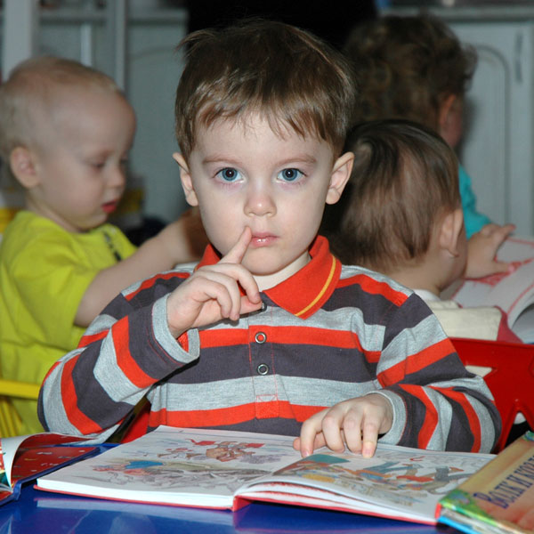
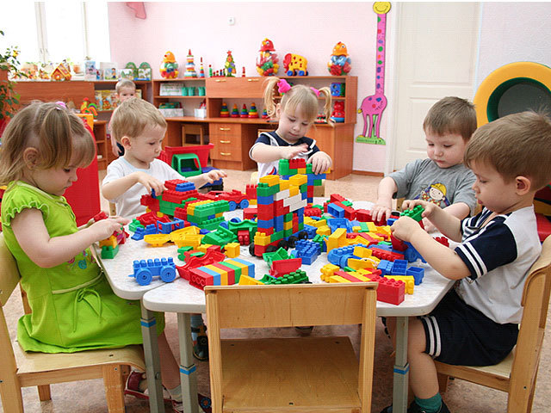
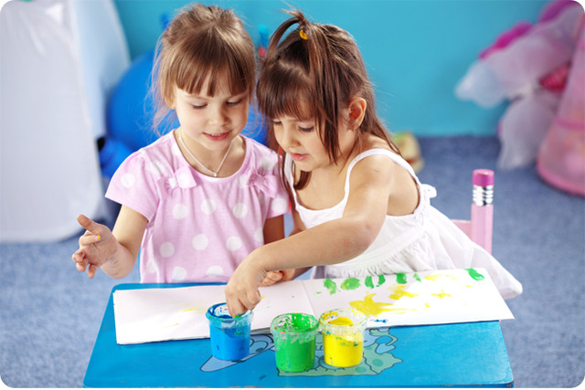
НОВЫЕ ПЛАНИРОВОЧНЫЕ РЕШЕНИЯ ДЛЯ РАЗНООБРАЗНОЙ ДЕЯТЕЛЬНОСТИ ДЕТЕЙ

Slide 15
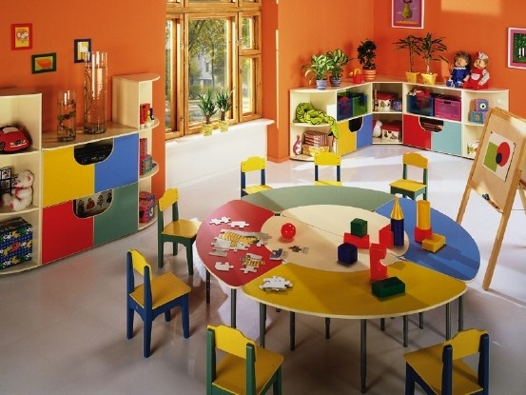
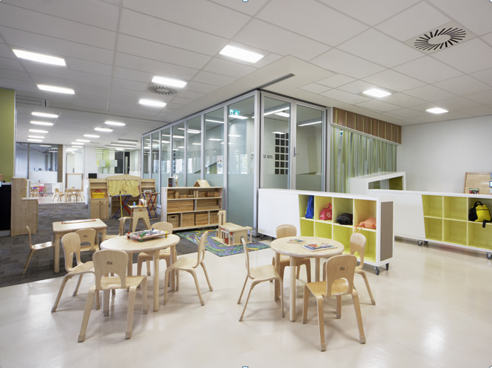
Дизайн групповых комнат – «гибкая среда»

Slide 16
Выводы
Идеального «рецепта» среды не существует.
Предметно-пространственная среда должна быть организована воспитателем, и никем другим.
Среда постоянно изменяется не только по мере взросления детей, но и каждый день, в зависимости от педагогических задач, которые стоят перед воспитателем, интересов детей, времени года, и ряда других факторов.

Slide 17
Для оценки РППС
Необходимо представлять себе основы возрастной психологии, знать, на что ребенок способен в том или ином возрасте.
Каждый тип предметов изменяется по мере взросления детей группы и усложнения их игры в следующих направлениях:
степени условности (реалистическая, прототипическая и условная игрушки);
размера (крупная, средняя, мелкая игрушки);
степени готовности (готовая к использованию, трансформер, сборная игрушки).

Slide 18
Компоненты РППС
Любая полифункциональная пространственная среда должна быть зонирована.
Концептуальная модель предметно- развивающей среды включает в себя три компонента:
Предметное содержание ( игры, пособия, оборудование); Организация предметов и оборудования в пространстве; Организация во времени (изменения, вносимые в среду).

Slide 19
Содержание развивающей предметно-пространственной среды
Все предметы должны быть известны детям,
соответствовать их индивидуальным особенностям (возрастным и гендерным);
должны быть все предметы, необходимые для осуществления полноценной самостоятельной и совместной со сверстниками деятельности;
в РППС должны быть включены также предметы для совместной деятельности ребенка со взрослым (педагогом);
Предметное содержание РППС должно выполнять информативные функции об окружающем мире и передачи социального опыта детям;
все игрушки, оборудование и другие материалы должны быть разнообразны и связаны между собой по содержанию и масштабу для обеспечения доступности среды.

Slide 20
Предметное содержание направлено на обеспечение гармоничного развития ребенка, если…
Элементы РППС обладают «развивающим потенциалом», если …

Slide 21
Общие принципы отбора игровой продукции для детей-дошкольников
1. Принцип безопасности (отсутствия рисков) игровой продукции для ребенка:
- физические риски,
- психологические риски,
- нравственные риски.
2. Принцип развития, с учетом зоны ближайшего развития (ЗБР) ребенка.
3. Принцип соответствия
- возрастным (половозрастным) особенностям ребенка,
- индивидуальным особенностям,
- специальным особенностям ребенка.

Slide 22
Принципы оценки безопасности игровой продукции
1. Физическая и экологическая безопасность (отсутствие запаха, острых краев; прочности деталей и окраски, наличие сертификата качества).
2. Психофизиологическая безопасность – соответствие возрасту: соразмерность игрушки параметрам ребенка (руки, росту и пр.), возможность манипуляции, парной работы рук, координации движений.
3. Психологическая безопасность: отсутствие негативных воздействий на психическое развитие ребенка, его интеллектуальное, психоэмоциональное, социальное и эстетическое развитие.
4. Нравственно-духовная безопасность: отсутствие провоцирующих факторов для формирования негативных установок детского поведения.

Slide 23
Практическая работа в группах
Разделиться на четыре подгруппы. В каждой подгруппе оценить на основе представленных ниже критериев безопасность игровой продукции. 1 гр. – оценка физической и экологической безопасности; 2 гр. – оценка психофизиологической безопасности; 3 гр. – оценка психологической безопасности, 4 гр. - оценка нравственно-духовной безопасности. Предмет оценки в группе – игрушка (реальная или виртуальная). Результат работы группы: вывод о том, насколько данная игровая продукция является безопасной.
Используется семибалльная дихотомическая (-3 -2 -1 0 1 2 3) шкалы выраженности оцениваемых признаков.

Slide 24
Безопасность игровой продукции
Родителям оказывается помощь в выборе игровой и развивающей продукции в соответствии с половозрастными и психолого-возрастными особенностями ребенка для соблюдения единства требований к подбору РППС как в детском саду, так и в условиях семьи.

Slide 25
Примерный перечень зон для организации РППС:
– для сюжетно-ролевых и режиссерских игр (театрализованная деятельность, ряжение, освоение социальных ролей и профессий и пр.);
– для познавательной активности (экспериментирование с различными материалами, развитие речи, наблюдение за природными явлениями, развитие математических представлений и пр.);
– для самостоятельной деятельности детей (конструирование из различных материалов, художественно-продуктивная деятельность, ознакомление с литературой, выставка детского творчества, центр патриотического воспитания и пр.);
– для двигательной активности (спортивные игры, соревнования и пр.);
– для настольно-печатных и развивающих игр (рассматривание иллюстрированного материала, дидактические игры и пр.);
– для экспериментирования и наблюдения за природными явлениями (экспери ментальные лаборатории, календарь природы, центры для организации различных проектов и пр.); – для отдыха (уединение, общение и пр.).

Slide 26
Практическая работа
Разработать модель организации пространства групповой комнаты.

Slide 27
Алгоритм формирования РППС на примере функциональных модулей
Функциональный модуль – это группа компонентов материалов, оборудования и инвентаря (далее – Перечень) по видам детской деятельности для организации пространства (группы, уличного участка и т. п.) для решения воспитательно-образовательных задач общеобразовательной программы ДОО.
Предметное содержание функциональных модулей в соответствии с ФГОС ДО коррелирует с основными направлениями (образовательными областями).

Slide 28
Организация пространства
Для разделения могут быть использованы некрупные передвижные ширмы или стенки,
различное игровое оборудование, символы и знаки для зонирования и пр.
В то же время следует учитывать и возможность изменения структуры зонирования РППС для возникающих образовательных задач:
организация детской импровизированной самостоятельной игры,
проведение различных тематических занятий и пр. Оперативное изменение пространства является одним из необходимых критериев для полноценного функционирования РППС.

Slide 29
Примерный алгоритм проектирования РППС
1. Детальное обследование ДОО, уточнение педагогических требований, формирование эргономических требований (психолого-педагогический аспект), требований к безопасности (психолого-педагогический аспект).

Slide 30
Примерный алгоритм проектирования РППС
При проектировании РППС должны быть учтены:
– особенности профиля детского учреждения, общеобразовательная программа ДОО и пр.;
– характеристики, касающиеся детского контингента (возраст, гендерные осо бенности, показатели здоровья и пр.);
– особенности инфраструктуры ДОО (расположение, площадь, расположение и природные особенности участка и пр.).

Slide 31
Примерный алгоритм проектирования РППС
Фиксируются возможности затрат ресурсов.
Дооснащение (переоснащение)
Анализ

Slide 32
Спасибо за внимание!

